Slide 1
An Easy-To-Use Tool for Rotational-XOR Cryptanalysis of ARX Block Ciphers
Author: Adri´an Ranea1,2, Yunwen Liu1,3, Tomer Ashur1
Keywords: ARX, rotational-XOR cryptanalysis, automatic search, ArxPy
Year: 2020

Slide 2
Preliminaries

Slide 3
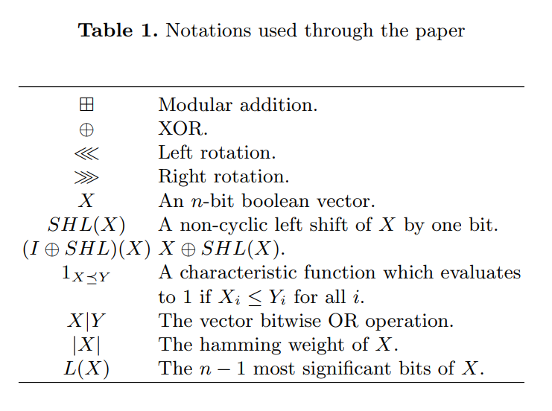
1. Notations

Slide 4
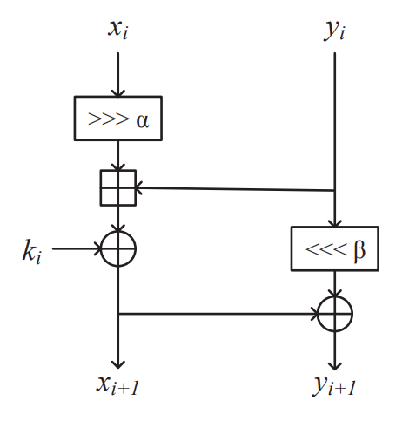
2. ARX Block Ciphers
只使用模加(modular additions)、循环旋转(cyclic rotations)和异或(XOR)操作的分组密码称为ARX分组分密码
以SPECK算法为例，SPECK算法是由美国国家安全局(NSA)
设计并于2013年发布的系列分组密码，轮函数如右图。
SPECK家族被表示为Speck2n/mn
块长度为2n，n ∈ {16, 24, 32, 48, 64}
密钥长度为mn，m ∈ {2, 3, 4}
对SPECK32，旋转量 (α, β) 为 (7, 2)
对块长度更大的Speck算法，旋转量 (α, β) 为 (8, 3)

Slide 5
对ARX结构密码提出并应用了的攻击方法
1）差分攻击
2）旋转攻击
当ARX原语中的状态值与常数进行了异或，旋转攻击失效。
3）旋转异或攻击
是差分攻击和旋转攻击的结合

Slide 6
3. Rotational-XOR Cryptanalysis
如果有一对变量(X,X')且 ,那么我们说这对变量有RX差分为 (α, γ)
如果旋转值 γ已固定， 表示 , 表示 ，上述表达可简化为：
如果 , (X,X')的RX差分为α
如果γ = 0，那么这个RX差分就是一个XOR差分；如果α = 0，那么 只是一个旋转对。
在旋转异或密码分析中，攻击者可以得到明文对在一个密钥对下面的加密，其中，攻击者已知这个密钥对的RX差分。
我们把一个明文对的RX差分叫做一个输入RX差分（input RX difference）α；对应的密文对的RX差分叫做输出RX差分（output RX difference）β；一个RX差分路径(RX characteristic)为（input RX 差分, .... , intermediate RX differences, ... , output RX 差分）

Slide 7
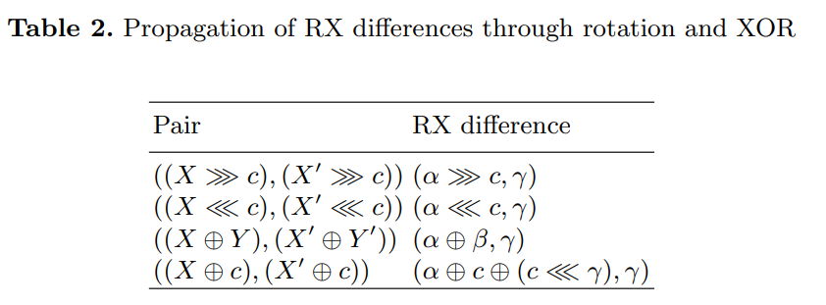
4. Propagation of RX Differences
(1) 旋转/异或

Slide 8
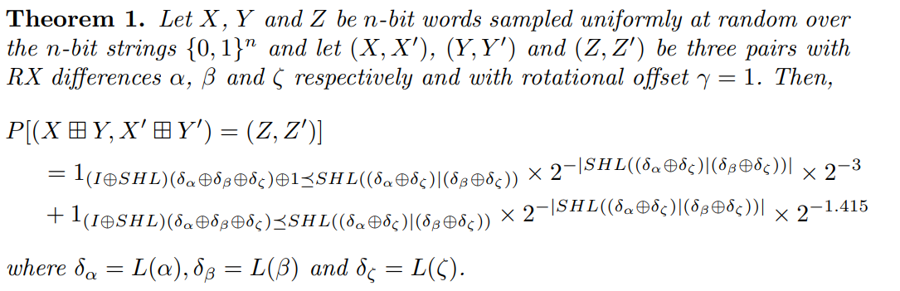
4. Propagation of RX Differences
(2) 模加

Slide 9
A SAT-based Method for Searching Optimal Rotational-XOR Characteristics

Slide 10
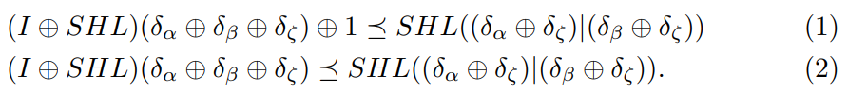

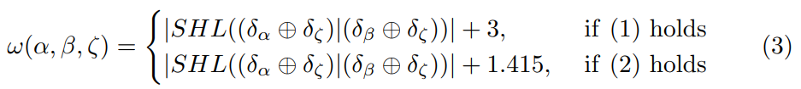
1. 构造约束
根据定理1：一个RX差分的三元组，当且仅当满足下面两个条件之一时是合法的
2. 权重
一个合法的三元组的权重为：
再由定理1，权重可表示为

Slide 11
3. 求解思路
确定是否有一个解决方案（RX差分路径），该差分路径的权重是W；
如果有，选择一个更小的权重；如果无，选择一个更大的权重，直到找到最小的权重
即：存在一条RX差分路径的权重为 ，但不存在权重为 的差分路径。
获得最小权重的策略：由小到大、由大到小、二分法。
4. SMT 求解器求解
使用STP将（1）（2）（3）方程式转化为合取范式，这个问题就转化为一个布尔可满足问题（SAT problem），在SAT求解器其中求解。
5. SAT求解结果
  satisfiable：一个最小权重 和在权重值在区间 内的一条RX差分路径；
  unsatisfiable

Slide 12
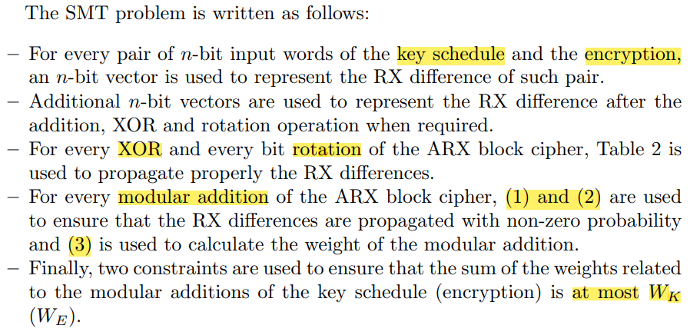

Slide 13
The ArxPy Tool

Slide 14
1. ArxPy简介
ArxPy是找ARX分组密码最优旋转异或差分路径的一种开源工具。
ArxPy以一个ARX分组密码的Python实现作为输入，应用的是基于SAT建模的方法.
给定ARX块密码的Python实现，使用简单的shell命令执行ArxPy。由于ArxPy具有
模块化的体系结构，因此可以很容易地适应特定的需要。
ArxPy实现了三个模块：
    ARX block cipher parser
    SMT writer
    Characteristic finder

Slide 15
2. parser module
解析器模块接收一个ARX实现（an ARX implementation），并且生成每一轮的输出的
符号表达式和轮密钥的符号表达式。
an ARX implementation：遵循ArxPy所需结构的ARX块密码的Python实现被称为ARX实
现。任何迭代ARX块密码都可以被考虑，只要它的所有操作都在相同大小的字上执行。
ARX implementation的抽象语法树（AST）用于动态修改ARX implementation的源码.
Python库SymPy用于生成和处理符号表达式.

Slide 16
Structure of Python Implementations
A minimal ARX implementation contains：
    wordsize：contains the word size (in bits) of the ARX block cipher.
    key schedule：实现密钥调度算法，m个参数为m个密钥，轮密钥被存储在 round_keys变量中
    encryption：实现加密算法，参数为明文，每一轮的输出（除了最后一轮）存储在rounds变量中，最后一轮输出为该函数的返回值。
Tips:
1）在这个pyhton实现的模板中，不允许出现类似于+=、^=的扩展赋值语句；
2）变量round_keys和rounds是由arxpy的解析器创建的，只支持[]来获取当中的元素，此外，它们既可以存储单个值，也可以存储值列表，但是每个位置只能分配一次。此外，存储一个值列表必须用一次赋值来完成，而不是按元素来存储；
3）可以定义其他变量和函数来提高实现的可读性和模块化。

Slide 17
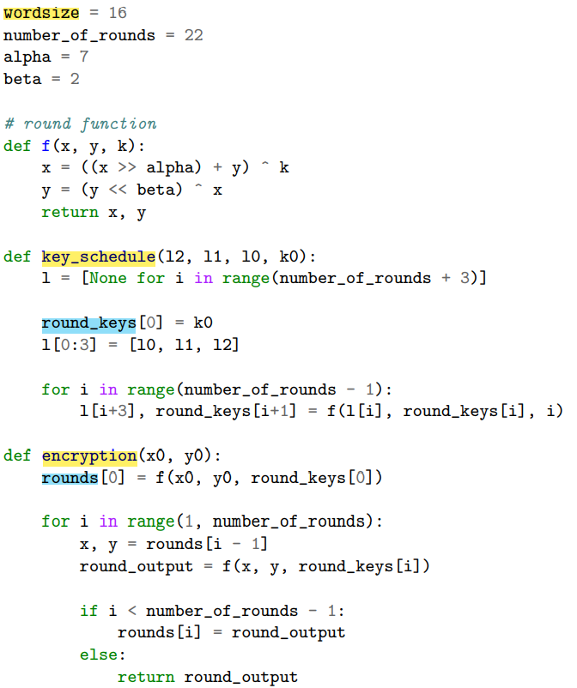
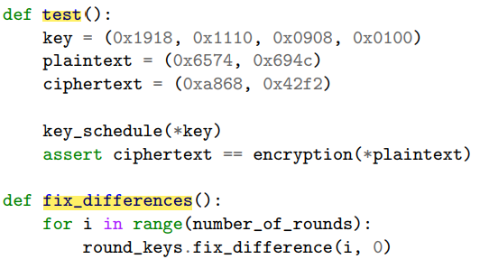
SPECK32 ARX implemantation & test function & fix differences function

Slide 18
3. writer module
ArxPy采用STP为SAT求解器，提取加密和密钥调度环节的ARX操作序列，将这些操作
转换为方程。
这些操作序列是由解析器生成的符号表达式中得到的，将符号表达式看称一棵树，
使用Sympy提取他们的结点，可以得到ARX操作序列。
4. finder module
finder模块实现搜索策略，找最优的RX差分路径。采用二分搜索策略来最小化差分路径的权重。

Slide 19
5. Running The Program
为了执行ArxPy，需要安装SymPy、STP、Python3
运行的命令行：
python3 arxpy.py <ARX_implementation> <output>
ArxPy实际上搜索一对特征:加密特征(包含每一轮输出的RX差异)和密钥调度特征(包含round密钥的RX差异)。当ArxPy发现一对特征时，它们的RX差异将打印在输出文件中，以及关于它们的概率的信息。
为了找到最优的RX特征，ArxPy搜索多个权重的特征。在执行ArxPy的过程中，这些中间特征被写入输出文件。执行完成后，输出文件中的最后一个特征是最优特征。

Slide 20
Future Work
1. 将arxpy技术应用于其他密码分析技术
2. 用其他语言来实现arxpy
3. 使用数据流图作为输入
4. 通过找到所有与最优差分迹具有同样的输入差分和输出查分的差分路径来改进arxpy
https://ranea.github.io/ArxPy/index.html

